Slide 1
انظمة المعادلات الخطية
٥- ٤
حل نظام من معادلتين خطيتين بالحذف باستعمال الضرب
حل نظام من معادلتين خطيتين بالحذف باستعمال الضرب
الفصل الدراسي الثاني

Slide 2


صباح الخير ياوطني
صباح المجد والعلياء

Slide 4
حل نظام من معادلتين بالحذف باستعمال الجمع أو الطرح
حل نظام من معادلتين بالتعويض
حل نظام من معادلتين بيانًا

Slide 5

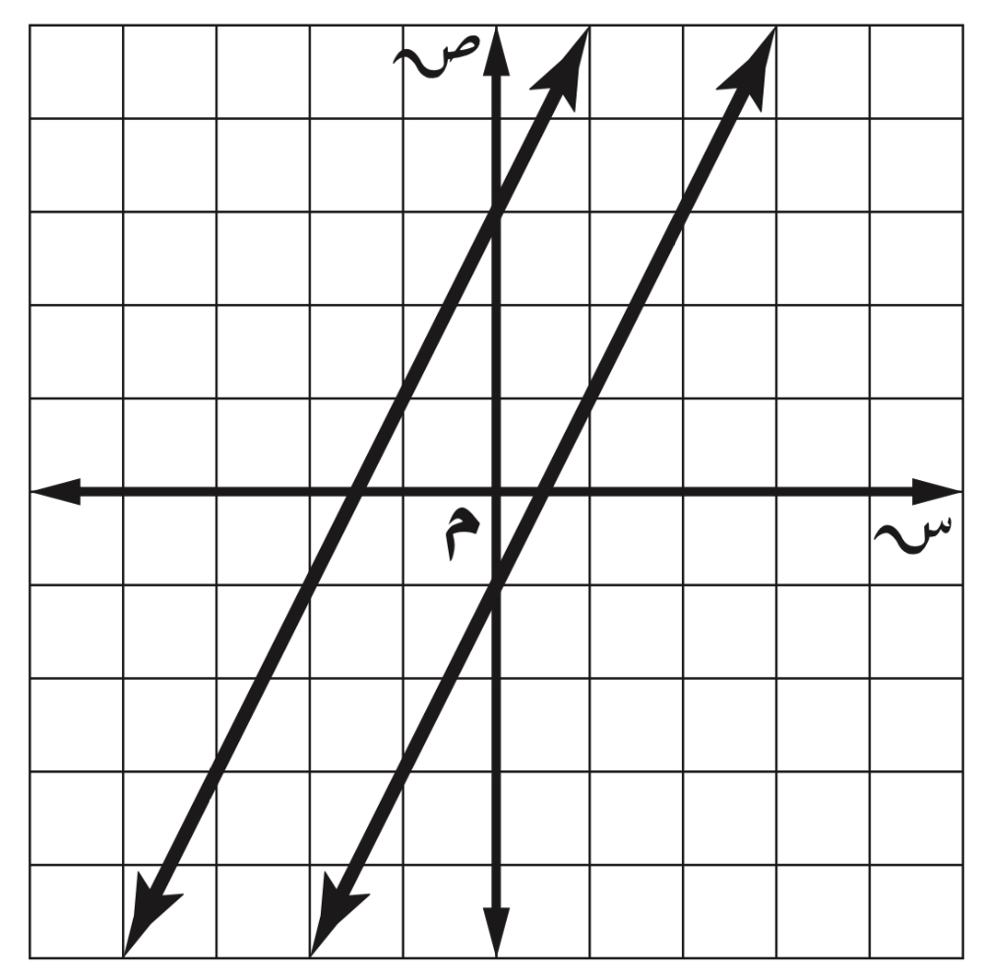



ضع علامة صح او خطا
نوع النظام متسق وغير مستقل
ص= -٣ س +١
ص= -٣ س +١. نوع النظام متسق ومستقل
س-٢ ص= ٣
٣س- ٢ ص = ٧ النظام المجاور يفضل حله بالحذف باستعمال الطرح

Slide 6

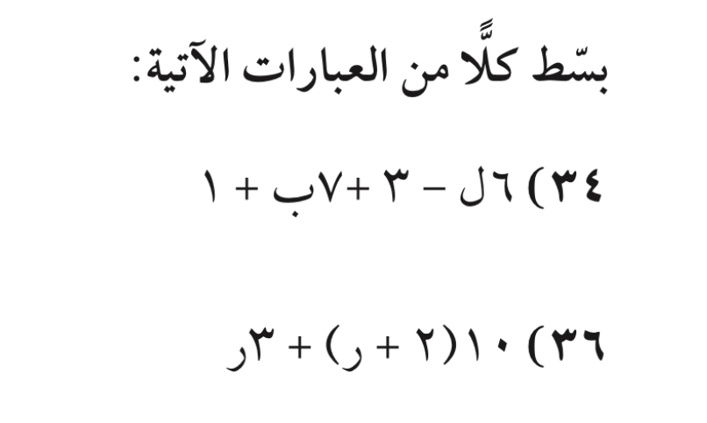
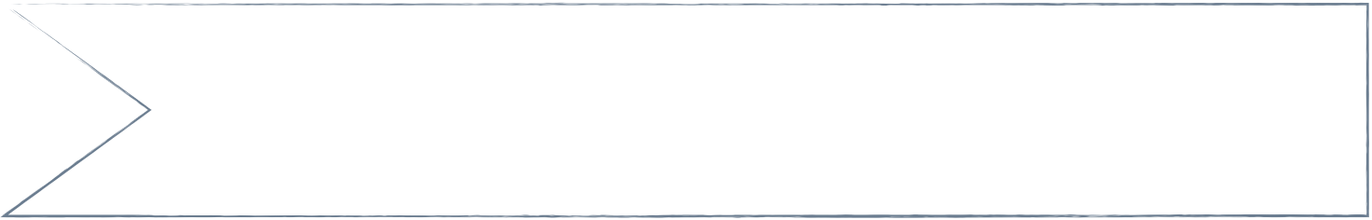


مهارة سابقة
علمتني الرياضيات
ان لكل مجهول قيمة فلا تحتقر أحد لاتعرفه
اليوم
التاريخ
الحصة
استراتيجية التصفح
صفحة
٣٣

Slide 7





صفحة
٣٣
ازاله ، طرح ، رمي ، نقض ، …
الحذف
مرادف كلمة
ماذا تعلمنا
ماذاسنتعلم
ماذا نعرف
🎯حل نظاما من معادلتين بالحذف باستعمال الضرب
🎯 حل مسائل من واقع الحياة تتضمن انظمة من معادلتين
حل نظاما مكونا من معادلتين بالحذف باستعمال بالجمع او الطرح

Slide 8


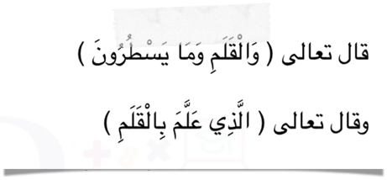

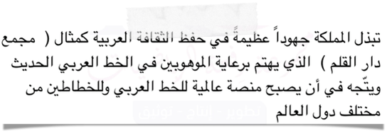

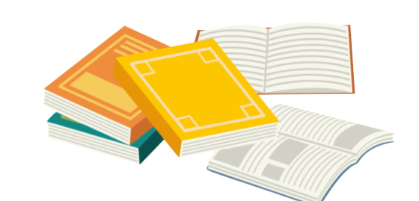




صفحة
٣٣
لماذا ؟
مختلفة
مختلفة
مجموع اقلام الحبر والرصاص المبيعة
ماذا تمثل المعادلة الاولى في النظام ؟
ثمن بيع اقلام الحبر بسعر ٤ ريالات لكل منها واقلام الرصاص بسعر ريالين لكل منها
ماذا تمثل المعادلة الثانية في نظام المعادلتين ؟
هل يمكن استخدام الحذف باستعمال الجمع والطرح لحل النظام ؟

Slide 10





صفحة
٣٣
خطوات الحل بالحذف باستعمال الضرب
ضرب احدى المعادلتين على الأقل في عدد ثابت للحصول على معادلتين فيهما حدان احدهما معكوس الاخر
١
اجمع المعادلتين أو اطرحهما للتخلص من أحد المتغيرين ثم حل المعادلة
٢
المفردات
الحذف
عوض القيمة الناتجة في الخطوة ٢ في احدى المعادلتين وحلها لايجاد المتغير الثاني
واكتب الحل كزوج مرتب
٣

Slide 11
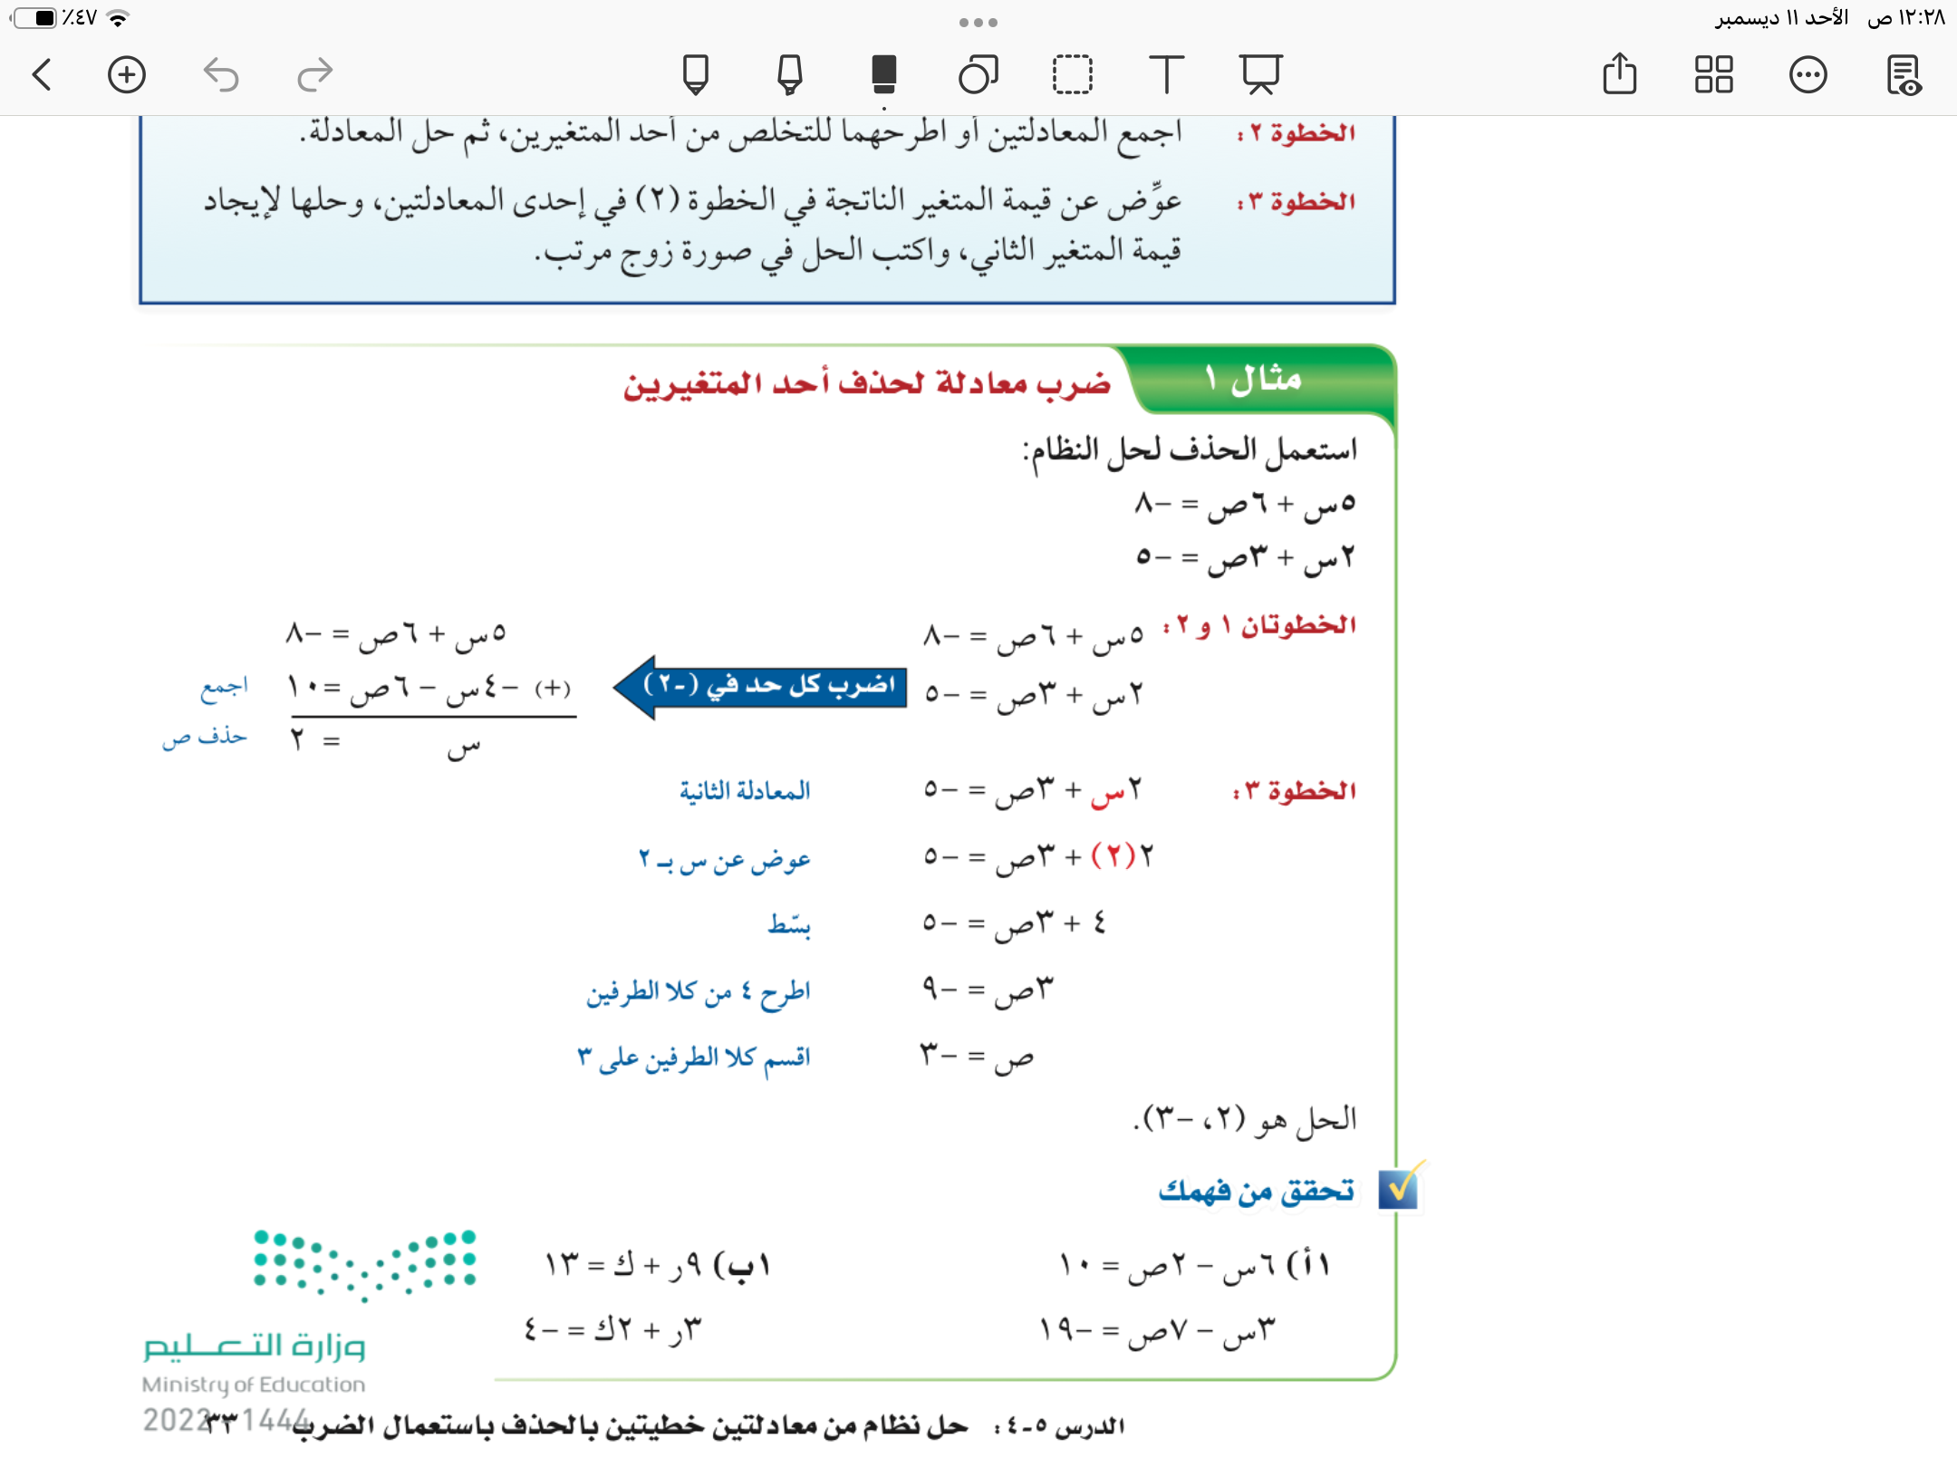
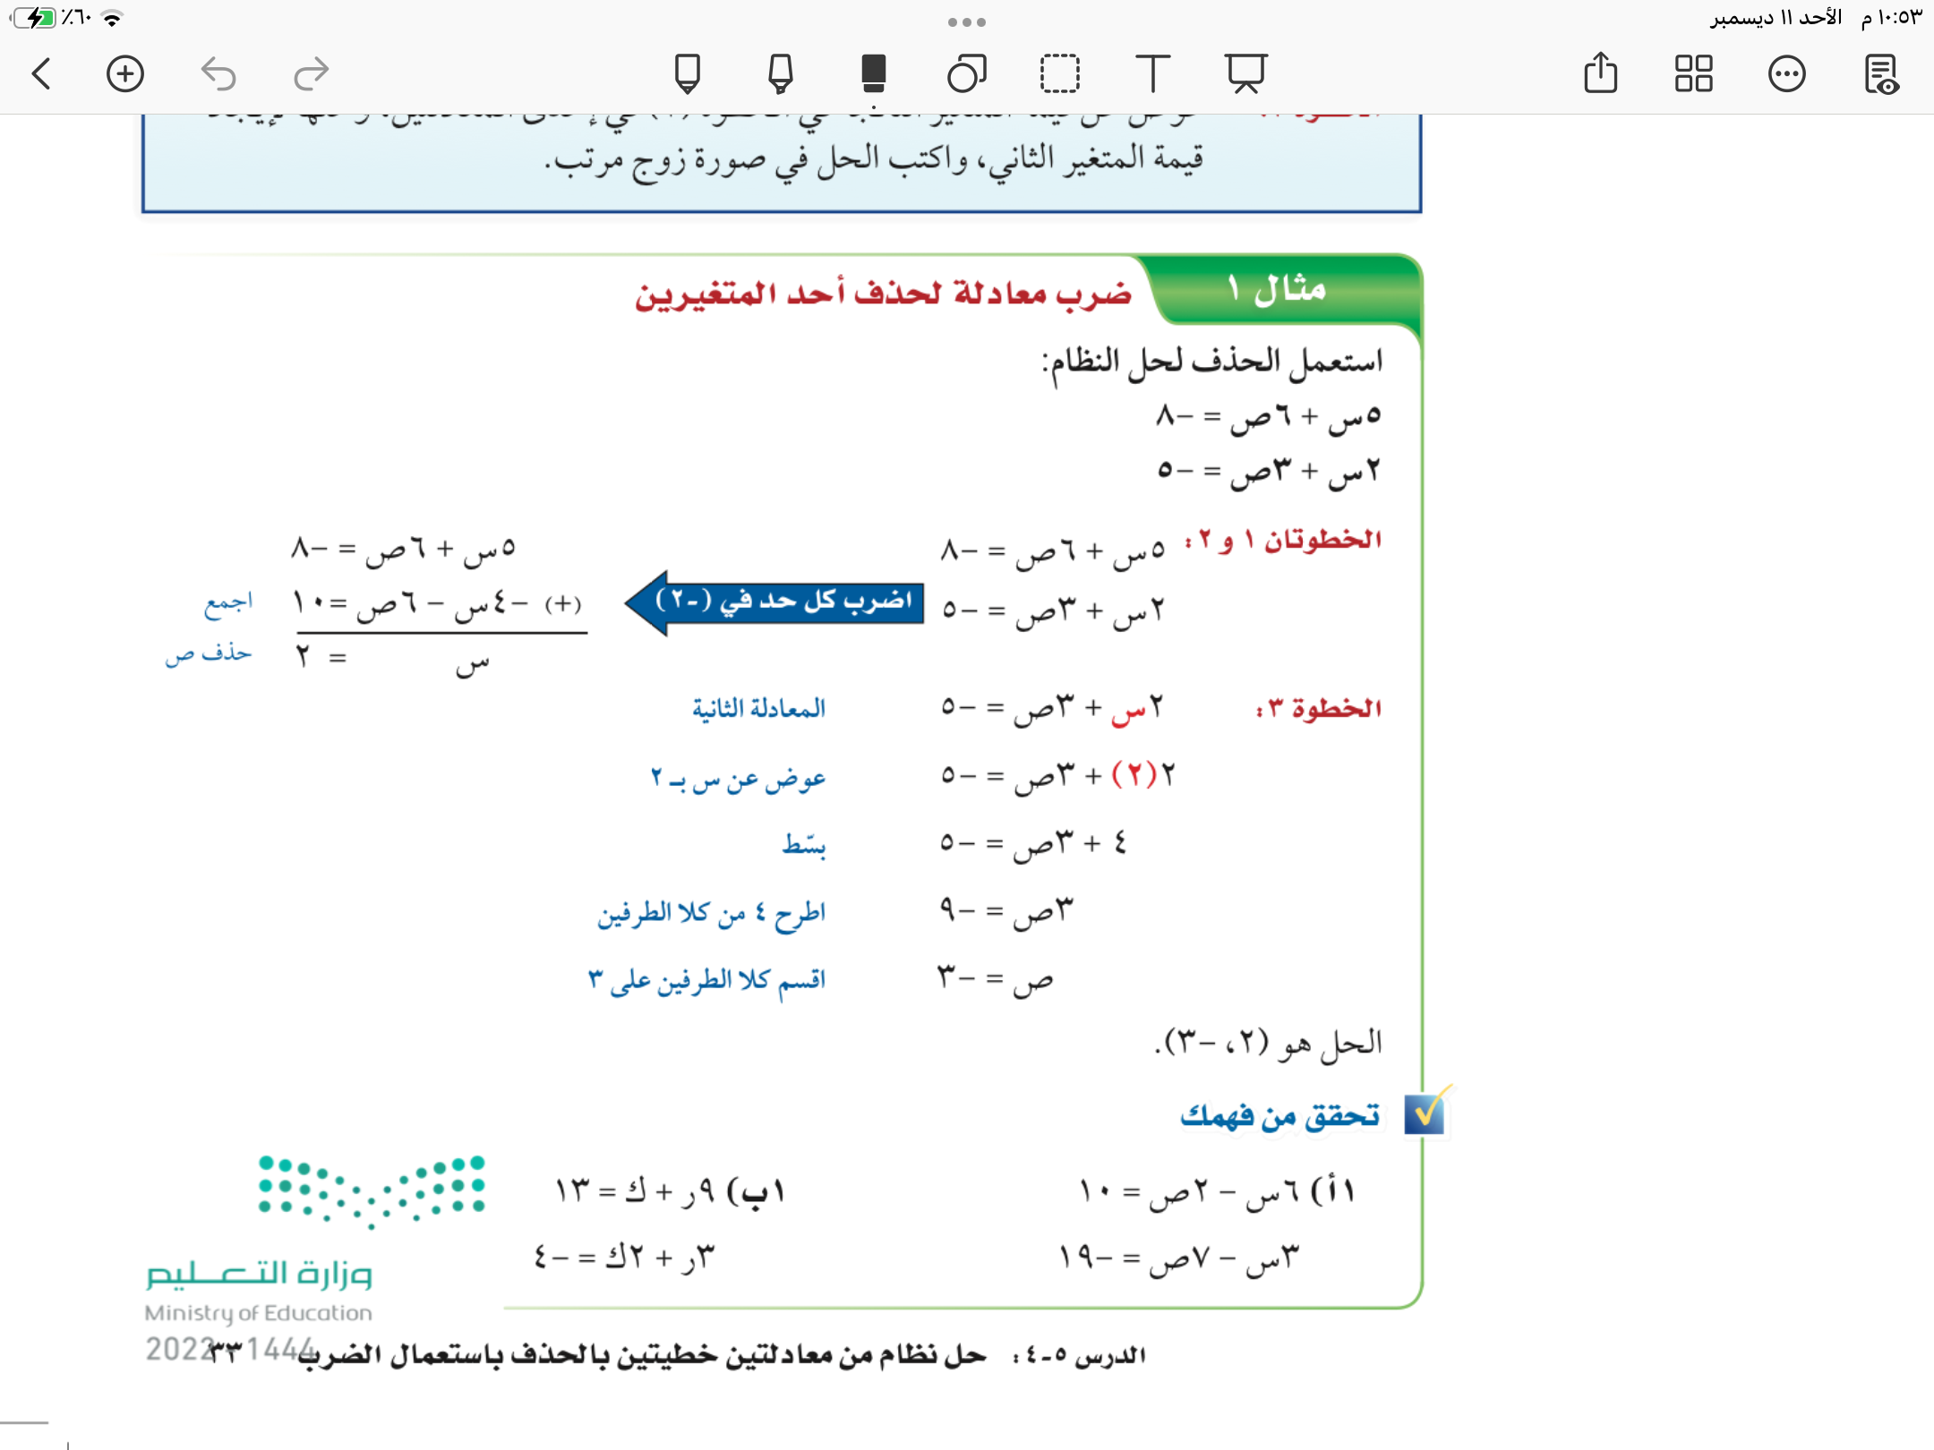
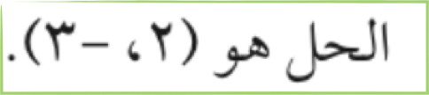
صفحة
٣٣
مثال
-٤

Slide 12







صفحة
٣٣
استعمال الحذف لحل النظام الاتي
٩ ر +ك = ١٣
٣ر + ٢ك = -٤
تحقق من فهمك
١ ب
٩ ر +ك = ١٣
-٩ ر - ٦ك =١٢
معادلة (١)
٩ ر +ك = ١٣
٣ ر + ٢ك =-٤
الخطوة الاولى والثانية
➕
ضرب المعادلة ٢ في (-٣)
معادلة (٢)
١
٢
-٥ك = ٢٥
ك = -٥
عوض عن قيمة ك = -٥ في المعادلة (١)
الخطوة الثالثة
٩ ر + ك = ١٣
معادلة (١)
٣
+٥
٩ ر - ٥ = ١٣
٩ر = ١٨
اذن الحل (س،ص)
= (٢، -٥ )
ر =٢
فكر
زاوج
شارك
س=٢

Slide 13

صفحة
٣٥
استعمال الحذف لحل النظام الاتي
٢س+ ٧ ص = ١
س + ٥ ص = ٢
تأكد
٢

Slide 14
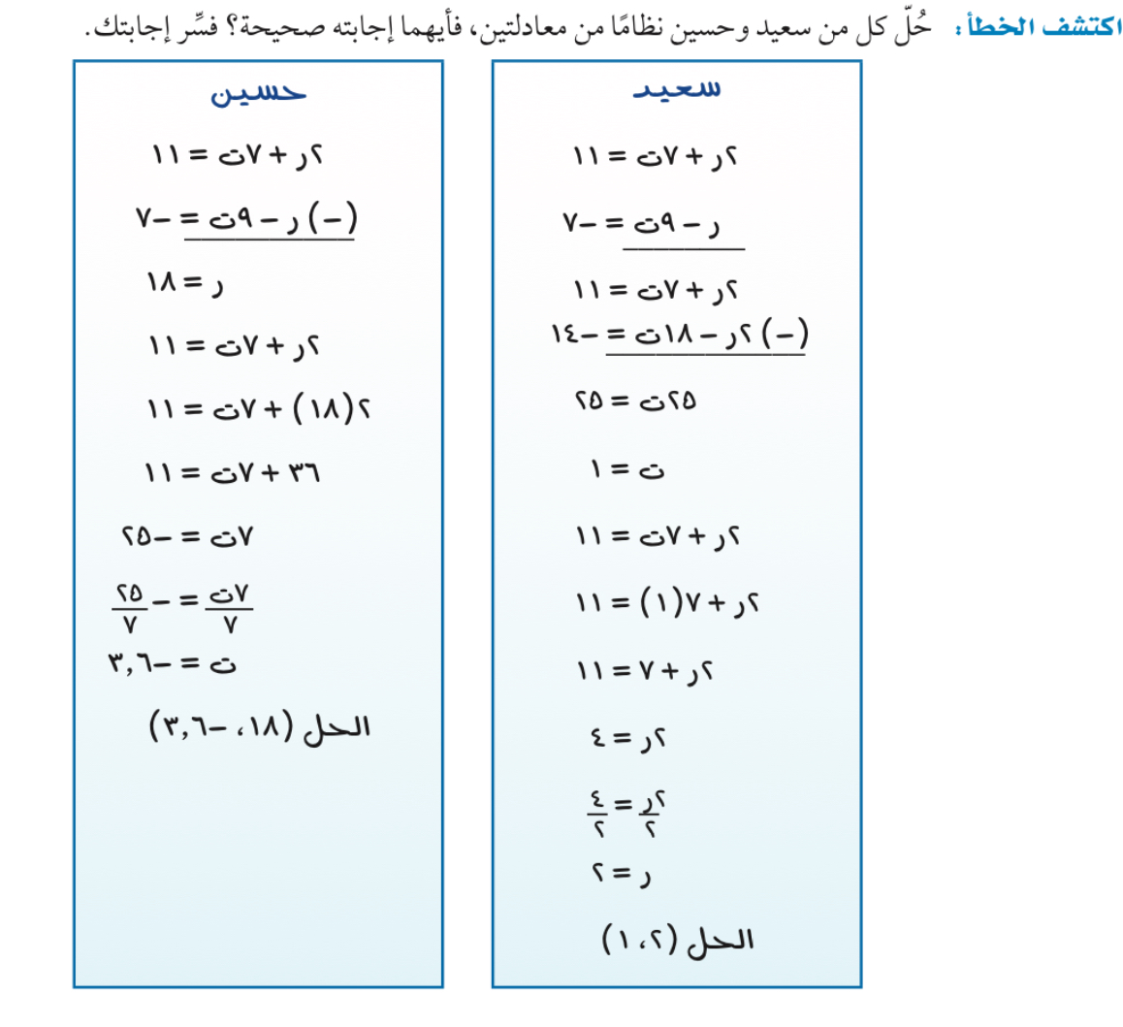
صفحة
٣٧
٣٧
مهارة تفكير عليا

Slide 15
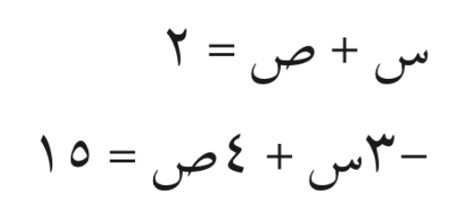
صفحة
٣٦
استعمال الحذف لحل النظام الاتي
تدرب وحل المسائل
٥

Slide 16
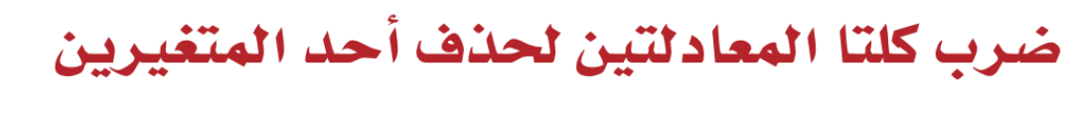

Slide 17
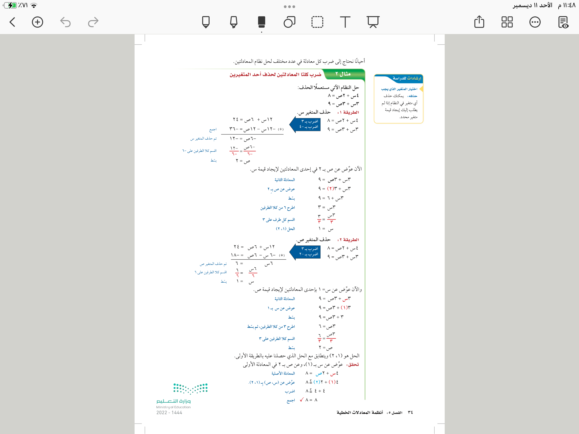
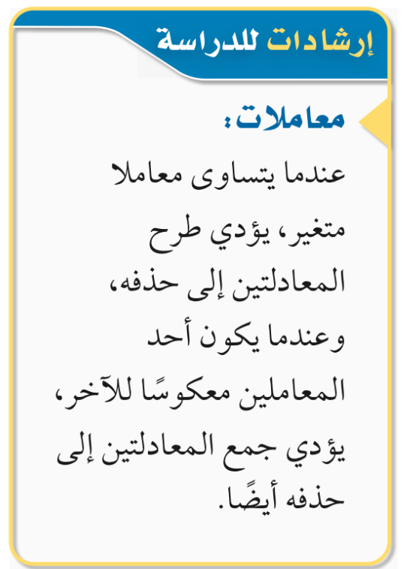
صفحة
٣٤
مثال

Slide 18
صفحة
٣٥
٥ س-٣ ص = ٦
٢س + ٥ص = -١٠
استعمال الحذف لحل النظام الاتي
٢ أ
تحقق من فهمك
فكر
زاوج
شارك

Slide 19
صفحة
٣٥
استعمال الحذف لحل النظام الاتي
تأكد
٤س+٢ص=-١٤
٥س+٣ص=-١٧
٣

Slide 20


Slide 21
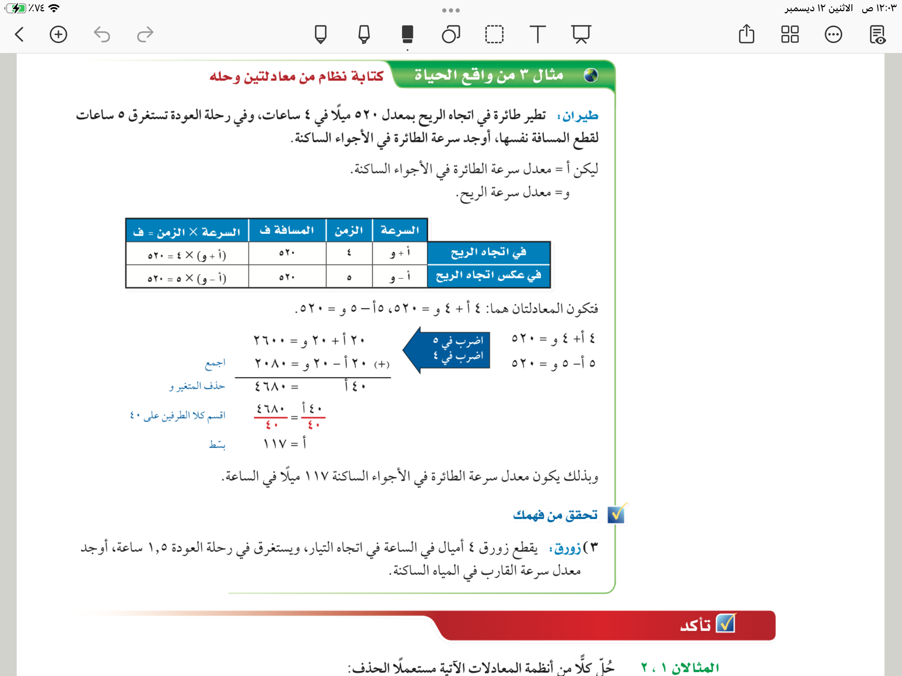
صفحة
٣٥
مثال من واقع الحياة

Slide 22
صفحة
٣٥
٣
تحقق من فهمك
فكر
زاوج
شارك

Slide 23
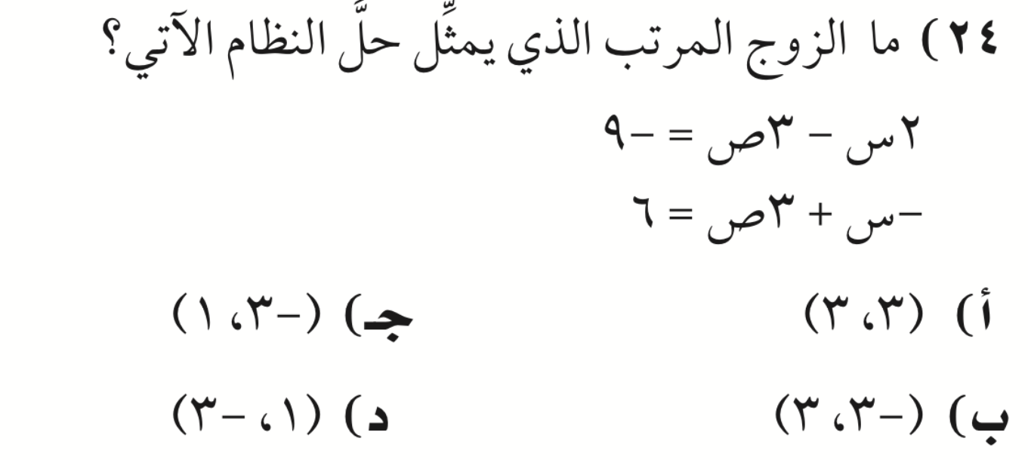


صفحة
٣٧
تدريب على الاختبارات الدولية

Slide 24
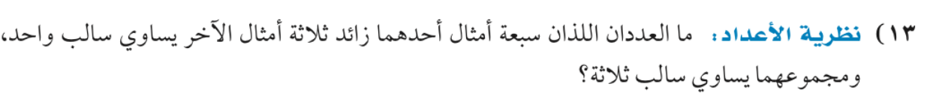
صفحة
٣٦
تدرب وحل المسائل

Slide 25










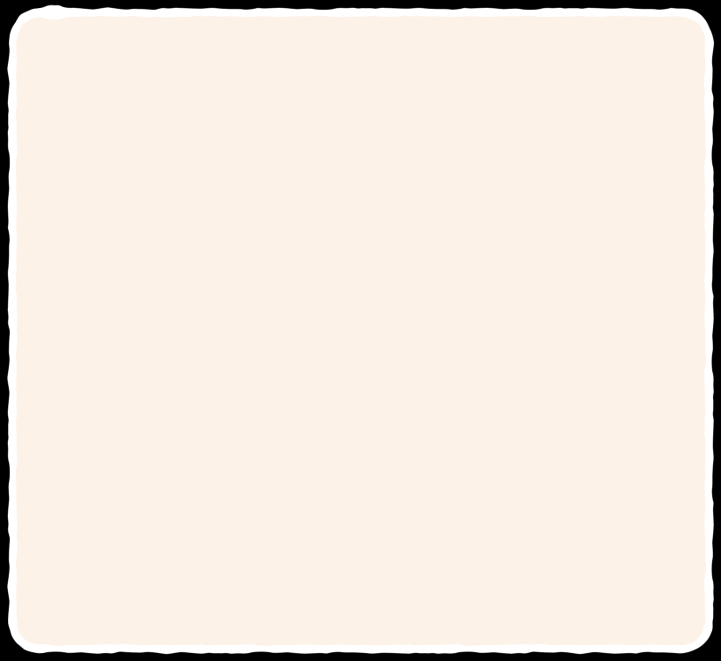






الاستفسارات
صفحة
٣٦
ماذا تعلمنا
ماذاسنتعلم
ماذا نعرف
حل نظاما مكونا من معادلتين بالحذف باستعمال الضرب
🎯حل نظاما من معادلتين بالحذف باستعمال الضرب
🎯 حل مسائل من واقع الحياة تتضمن انظمة من معادلتين
حل نظاما مكونا من معادلتين بالحذف باستعمال بالجمع او الطرح
عزيزتي الطالبة
يمكنك زيارة قناة عين التعليمية للاستفادة
ضرب احدى المعادلتين على الأقل في عدد ثابت للحصول على معادلتين فيهما حدان احدهما معكوس الاخر
١
اجمع المعادلتين أو اطرحهما للتخلص من أحد المتغيرين ثم حل المعادلة
٢
عوض القيمة الناتجة في الخطوة ٢ في احدى المعادلتين وحلها لايجاد المتغير الثاني
واكتب الحل كزوج مرتب
٣
سُبْحَانَكَ اللَّهُمَّ وَبِحَمْدِكَ، أَشْهَدُ أَنْ لَا إِلَهَ إِلَّا أَنْتَ أَسْتَغْفِرُكَ وَأَتُوبُ إِلَيْكَ

Slide 26





https://linktr.ee/Refa2
@Maths0120
لاتنسوني من دعواتكم الصادقة
@hasnaa-2
https://t.me/hasna_math

